Slide 1

LÝ THUYẾT ĐỒ THỊ
CHỦ ĐỀ: ĐƯỜNG ĐI PACMAN
Ngày thuyết trình: 01/12/2015

Slide 2
NHÓM ABC
1542031: PHAN HUY HOÀNG
1542050: BÙI VĂN KIM
1542098: TRẦN HUYỀN TRÂN

Slide 3
NỘI DUNG
ĐẶT VẤN ĐỀ - BÀI TOÁN PACMAN
HƯỚNG GIẢI QUYẾT – LỰA CHỌN THUẬT TOÁN
ĐIỂM QUAN TRỌNG TỐI ƯU BÀI TOÁN
DEMO
TỔNG KẾT – ĐÁNH GIÁ

Slide 4
Đặt vấn đề - Bài toán Pacman
PAC-MAN là gì ?

Slide 5
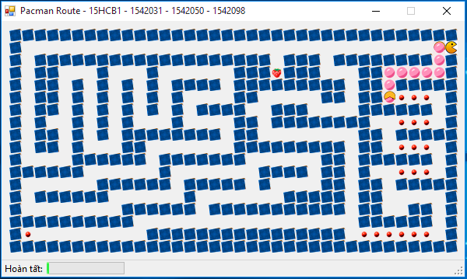
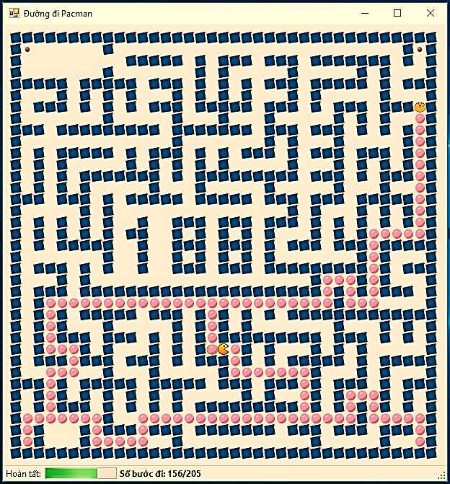
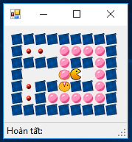
Đặt vấn đề - Bài toán Pacman

Slide 6
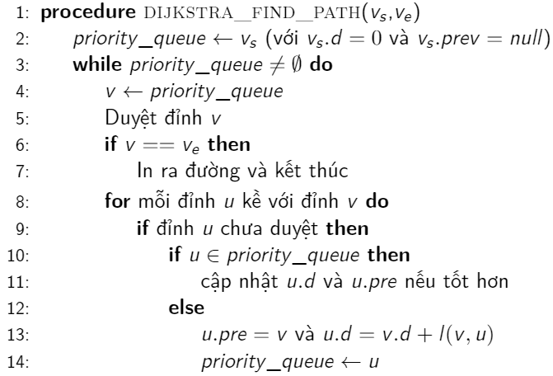
Thuật toán Dijsktra
Nhớ
Lại
Notes:
Demo thuật toán Dijkstra

Slide 7
Thuật toán Dijsktra
B
3
4
C
A
4
8
D
7
E
Notes:
Demo thuật toán Dijkstra

Slide 8
Nhắc lại thuật toán Dijsktra
B
3
4
V | Priority Queue
 | A (0, null)
C
A
4
8
D
7
E
Notes:
Demo thuật toán Dijkstra

Slide 9
Nhắc lại thuật toán Dijsktra
B
3
4
V | Priority Queue
 | A (0, null)
A (0, null) | B (4, A) ; D (8, A)
C
A
4
8
D
7
E
Notes:
Demo thuật toán Dijkstra

Slide 10
Nhắc lại thuật toán Dijsktra
B
3
4
V | Priority Queue
 | A (0, null)
A (0, null) | B (4, A) ; D (8, A)
B (4, A) | D (8, A) ; C (7, B)
C
A
4
8
D
7
E
Notes:
Demo thuật toán Dijkstra

Slide 11
Nhắc lại thuật toán Dijsktra
B
3
4
V | Priority Queue
 | A (0, null)
A (0, null) | B (4, A) ; D (8, A)
B (4, A) | D (8, A) ; C (7, B)
C (7, B) | D (8, A)
C
A
4
8
D
7
E
Notes:
Demo thuật toán Dijkstra

Slide 12
Nhắc lại thuật toán Dijsktra
B
3
4
V | Priority Queue
 | A (0, null)
A (0, null) | B (4, A) ; D (8, A)
B (4, A) | D (8, A) ; C (7, B)
C (7, B) | D (8, A)
D (8, A) | E (15, D)
C
A
4
8
D
7
E
Notes:
Demo thuật toán Dijkstra

Slide 13
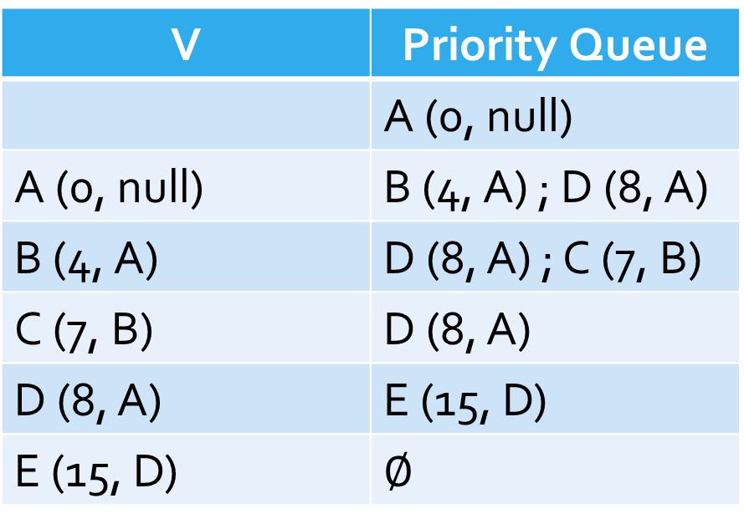
Nhắc lại thuật toán Dijsktra
B
3
4
V | Priority Queue
 | A (0, null)
A (0, null) | B (4, A) ; D (8, A)
B (4, A) | D (8, A) ; C (7, B)
C (7, B) | D (8, A)
D (8, A) | E (15, D)
E (15, D) | $$∅$$
C
A
4
8
D
7
E
Notes:
Demo thuật toán Dijkstra

Slide 14
Nhắc lại thuật toán Dijsktra
B
3
4
V | Priority Queue
 | A (0, null)
A (0, null) | B (4, A) ; D (8, A)
B (4, A) | D (8, A) ; C (7, B)
C (7, B) | D (8, A)
D (8, A) | E (15, D)
E (15, D) | $$∅$$
C
A
4
8
D
7
E
Notes:
Demo thuật toán Dijkstra

Slide 15
Giải thuật A*
Tìm đường đi tốt nhất
Có định hướng
Giảm bớt chi phí tìm kiếm

Slide 16
Giải thuật A*
F(n) = g(n) + h(n)
Notes:
Như vậy, Lúc này độ ưu tiên quyết định đỉnh xuất phát sẽ không phụ thuộc vào chi phí hiện thực, mà còn bị tác động bởi chi phí h ước lượng.
Suy cho cùng: Ăn thua là thuật toán xác định h càng tối ưu, thì bài toán sẽ đỡ tốn đường đi

Slide 17


A* Có định hướng – Không ngốc ghếch
7
G
5
C
1
B
4
A
2
1
Dijsktra
D
S
3
Notes:
Như vậy, Lúc này độ ưu tiên quyết định đỉnh xuất phát sẽ không phụ thuộc vào chi phí hiện thực, mà còn bị tác động bởi chi phí h ước lượng.
Suy cho cùng: Ăn thua là thuật toán xác định h càng tối ưu, thì bài toán sẽ đỡ tốn đường đi

Slide 18
A* Có định hướng – Không ngốc ghếch
h = 0
h = 8
7
G
5
C
h = 4
1
B
4
h = 10
A
2
1
A*
h = 5
D
S
3
Notes:
Như vậy, Lúc này độ ưu tiên quyết định đỉnh xuất phát sẽ không phụ thuộc vào chi phí hiện thực, mà còn bị tác động bởi chi phí h ước lượng.
Suy cho cùng: Ăn thua là thuật toán xác định h càng tối ưu, thì bài toán sẽ đỡ tốn đường đi

Slide 19

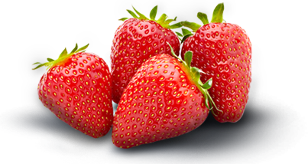

Bài toán Pacman và hướng giải quyết
Vật phẩm
Notes:
Đối với Bài toán này, chúng ta nhận thấy đây là 1 bài toán tìm kiếm thông thường
Có thể sử dụng DFS, BFS hoặc Dijstra, A*

Slide 20
Bài toán Pacman và hướng giải quyết
YÊU CẦU 1 (Tìm đường đi ngắn nhất)
Notes:
Đối với Bài toán này, chúng ta nhận thấy đây là 1 bài toán tìm kiếm thông thường
Có thể sử dụng DFS, BFS hoặc Dijstra, A*

Slide 21

Bài toán Pacman và hướng giải quyết
YÊU CẦU 2 (Bài toán nhiều trạng thái đích)

Slide 22
Bài toán Pacman và hướng giải quyết
YÊU CẦU 3 (Tìm theo tiêu chí)
Notes:
Với bài toán tìm đường đi lần này, Chúng ta phải xác định chi phí đi thế nào là lợi nhất
Ưu tiên ăn mẫu thức ăn lớn trước => Mẫu thức ăn nhỏ
Tránh né bóng ma (Trong trường hợp có đường đi tốt hơn)

Slide 23
Bài toán Pacman và hướng giải quyết
YÊU CẦU 4
Notes:
Với bài toán tìm đường đi lần này, Chúng ta phải xác định chi phí đi thế nào là lợi nhất
Ưu tiên ăn mẫu thức ăn lớn trước => Mẫu thức ăn nhỏ
Tránh né bóng ma (Trong trường hợp có đường đi tốt hơn)

Slide 24
Phân tích bài toán
y
O
x

Slide 25
Phân tích bài toán
MẪU | TRỌNG SỐ
Thức ăn lớn | 1
Thức ăn nhỏ | 2
Không có thức ăn | 0
Bóng ma | 10
Tường (vật cản) | -1 (Không có đường đi)

Slide 26
Chiến lược tìm trạng thái đích
- Chiến lược mang tính chất tương đối
- Tùy vào từng trường hợp sẽ có ưu và nhược

Slide 27

Chiến lược tìm trạng thái đích
B1: Liệt kê tất cả các trạng thái đích.

Slide 28
Chiến lược tìm trạng thái đích
B2: Tính toán chi phí cho các trạng thái đích

Slide 29
Chiến lược tìm trạng thái đích
B3: Đưa tất cả trạng thái đích vào hàng đợi ưu tiên
Hàng đợi ưu tiên

Slide 30
Chiến lược tìm trạng thái đích
B4: Dùng 1 thuật toán tìm đường đi, để đi từ S -> G
Kết thúc
Bonus
Bắt đầu

Slide 31
Chiến lược tìm trạng thái đích
B5: Sau khi tìm thấy đích chuyển End thành Start
Tiếp tục tìm kiếm như bước 4
Bắt đầu
Kết thúc
Bonus
Bắt đầu
Kết thúc

Slide 32
Tối ưu thuật toán
- Chọn Heuristic
- Xử lý hàng đợi ưu tiên

Slide 33
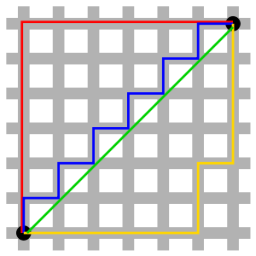
Phân tích bài toán
P2 (x2, y2)
P1 (x1, y1)
|x1 – x2| + |y1 – y2|

Slide 34

Phân tích bài toán
- Khoảng cách Euclid
- Khoảng MaxDxDy
- Khoảng cách Euclid (không Sqrt)

Slide 35
Tổng kết
Với bài toán Pacman có thể áp dụng nhiều thuật toán tìm đường đi BFS, DFS, UCS, Dijsktra, A*
Đôi khi với cả A* và một heuristic tốt thì Pacman cũng khó mà tìm được đường đi tối ưu để lấy hết các mẩu thức ăn. Chúng ta có một giải pháp thay thế là tìm một đường tương đối tốt trong thời gian ngắn. Cụ thể Pacman sẽ luôn tiến đến mẩu thức ăn gần nó nhất.
Ứng dụng bài toán thực tế (Tìm đường đi cho nhiều trạng thái đích)
Tìm đường đi an toàn, vượt chướng ngại vật (Tìm đường theo tiêu chí)

Slide 36

Hỏi đáp

Slide 37
Tài liệu tham khảo
Codeprojects.com
MSDN
Slide bài giảng LTDT
Bài tập thực hành Tuần
Wikipedia

Slide 38
Bóng ma và độ phức tạp
Quy tắc
- Random
- Chỉ tiến không lùi
- Gặp chướng ngại vật rẽ ngẫu nhiên

